Slide 1

Написання складних прикметників разом і через дефіс

Slide 2



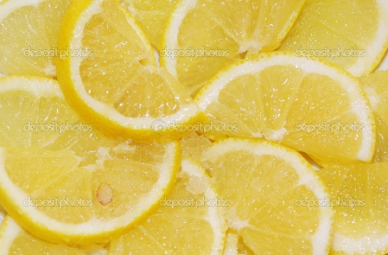

Написання через дефіс:
ФІЗИКА і МАТЕМАТИКА
ФІЗИКО – МАТЕМАТИЧНИЙ
УТВОРЕНІ ПОЄДНАННЯМ НЕЗАЛЕЖНИХ СЛІВ
КИСЛИЙ і СОЛОДКИЙ
КИСЛО-СОЛОДКИЙ
СИНІЙ і ЖОВТИЙ
СИНЬО-ЖОВТИЙ
ОЗНАЧАЮТЬ ПОЄДНАННЯ СМАКІВ, КОЛЬОРІВ, ВІДТІНКІВ

Slide 3

ОЗНАЧАЮТЬ КОЛІР,
А НЕ ПОЄДНАННЯ
КОЛЬОРІВ:
Жовтогарячий,
червоногарячий

Slide 4
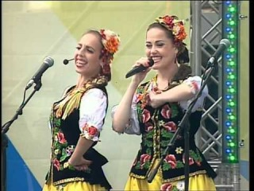
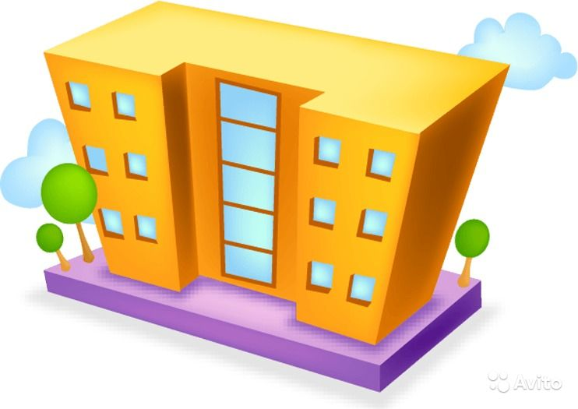
Разом пишуться: народна пісня
народнопісенна
УТВОРЕНІ ВІД ГОЛОВНОГО І ЗАЛЕЖНОГО СЛОВА
три поверхи
триповерховий
ПЕРША ЧАСТИНА - ЧИСЛІВНИК

Slide 5
Творче завдання (утвори слово)
Блідний, рожевий – східні слов'яни – сільське господарство – правий берег – жовтий і гарячий – лікувальний і профілактичний –

Slide 6
.
Домашнє завдання
Параграф 52, вправа 438 с.183

